Slide 1
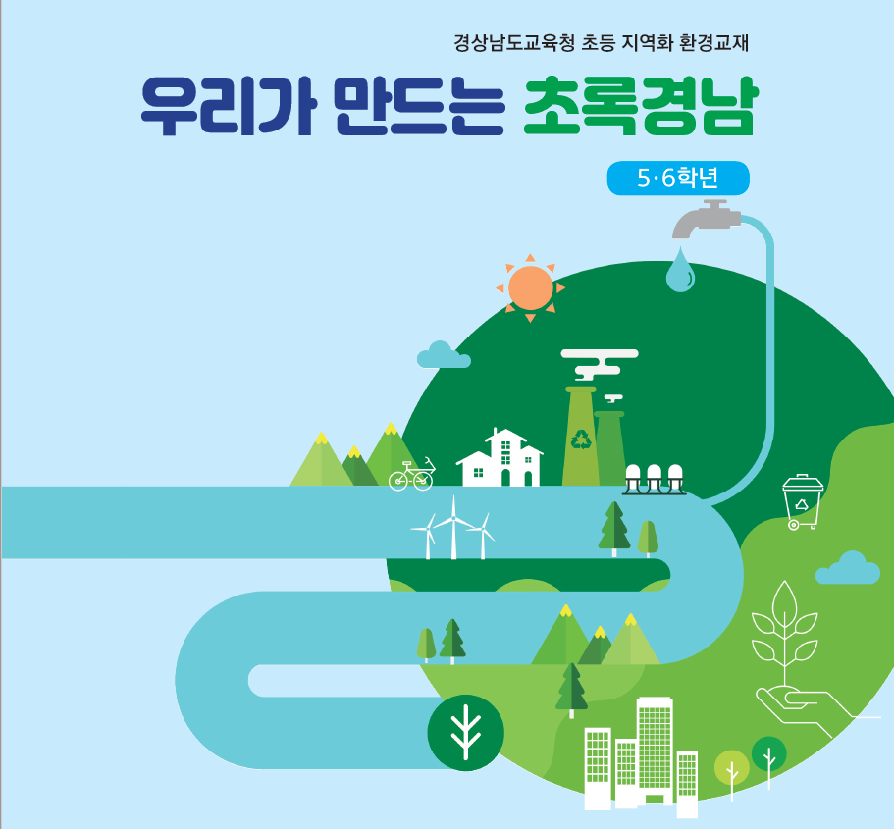
지구를 지키는
신재생에너지
2
교수학습자료

Slide 2
2
지구를 지키는
신재생에너지
에너지
신재생에너지가 뭔가요?
2. 우리의 실천이 환경을 구해요.

Slide 3

2
지구를 지키는
신재생에너지
에너지

Slide 4
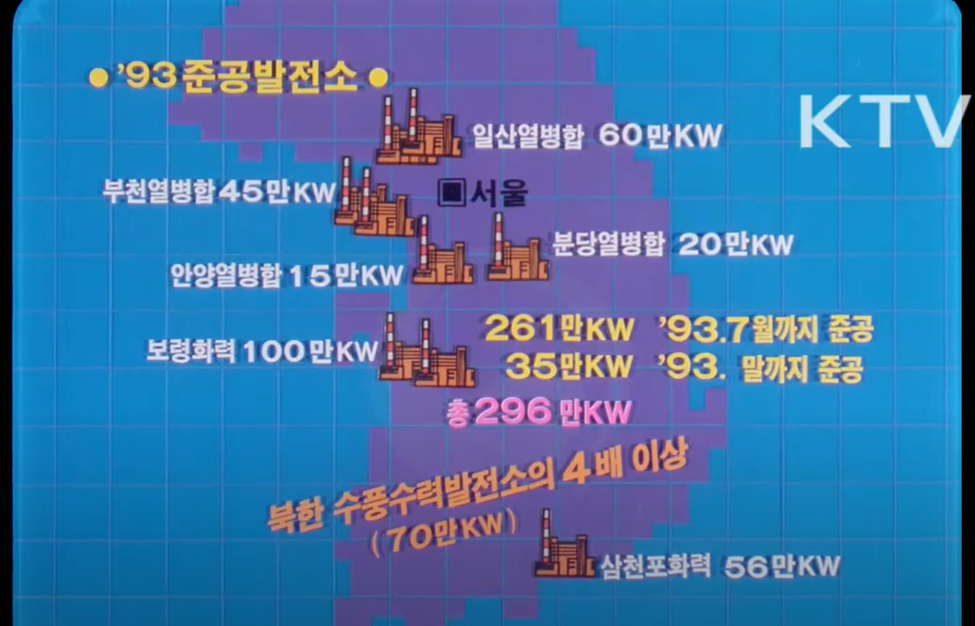
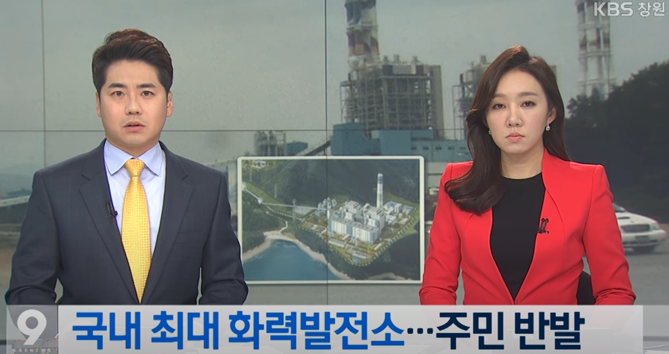

24쪽
생각해 볼까요?
2
지구를 지키는 신재생에너지
1. 신재생에너지가 뭔가요?
두 뉴스를 비교하여, 화력발전소에 대한 인식의 변화를 생각해봅시다.
30년전의 화력 발전소 건설은?
현재의 화력 발전소 건설은?
Notes:
과거 : https://youtu.be/UGJtdVewWXo
현재 : https://youtu.be/nsl1yJnJyns

Slide 5
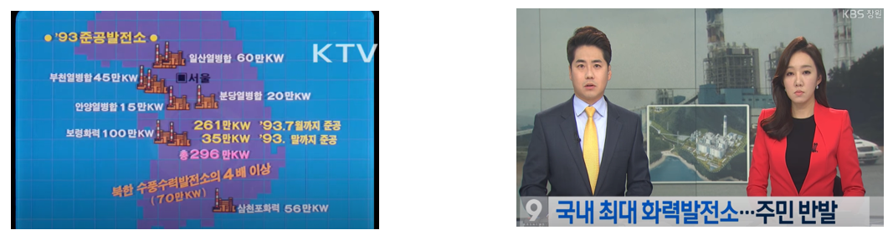

24쪽
생각해 볼까요?
2
지구를 지키는 신재생에너지
1. 신재생에너지가 뭔가요?
옛날에는 화력발전소 건설을 자랑스러워 했다.
오늘날에는 화력발전소 건설을 반대한다. 등
환경문제와 지역민의 건강에 대한 생각이 바뀌었다. / 중요성을 생각하게 되었다. 등

Slide 6
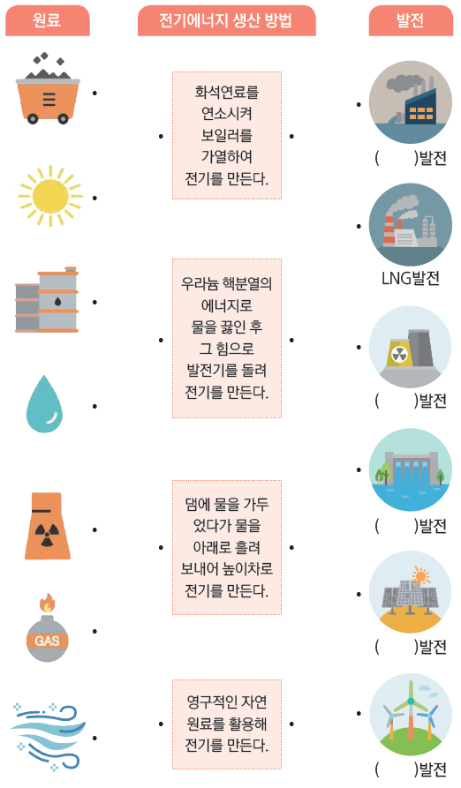
25쪽
알아볼까요?
2
지구를 지키는 신재생에너지
1. 신재생에너지가 뭔가요?
화력발전
원자력발전
수력발전
태양광발전
풍력발전

Slide 7
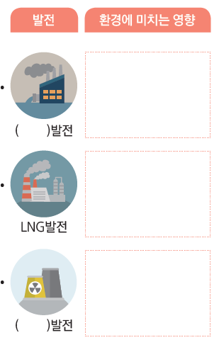
25쪽
알아볼까요?
2
지구를 지키는 신재생에너지
1. 신재생에너지가 뭔가요?
온실가스를 많이
배출한다.
온실가스를 많이 배출한다.
원료가 고갈되면 발전을 할 수 없다. 등
화력
화력발전 보다는 적지만 온실가스를 배출한다. 등
발전 과정에서 방사성 물질이 나온다.
핵폐기물을 땅에 묻어둔다. 등
(원자력)

Slide 8
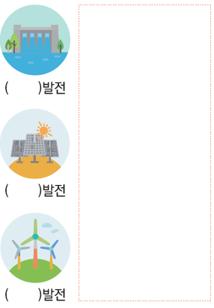
25쪽
알아볼까요?
2
지구를 지키는 신재생에너지
1. 신재생에너지가 뭔가요?
온실가스를 거의 배출하지 않는다.
발전 원료가 고갈되지 않는다.
수명이 길고 유지보수비용도 적게 든다.
(수력)댐 주위에 안개가 자주 끼고, 수몰되는 지역이 생긴다.
수력
(태양광)
풍력

Slide 9
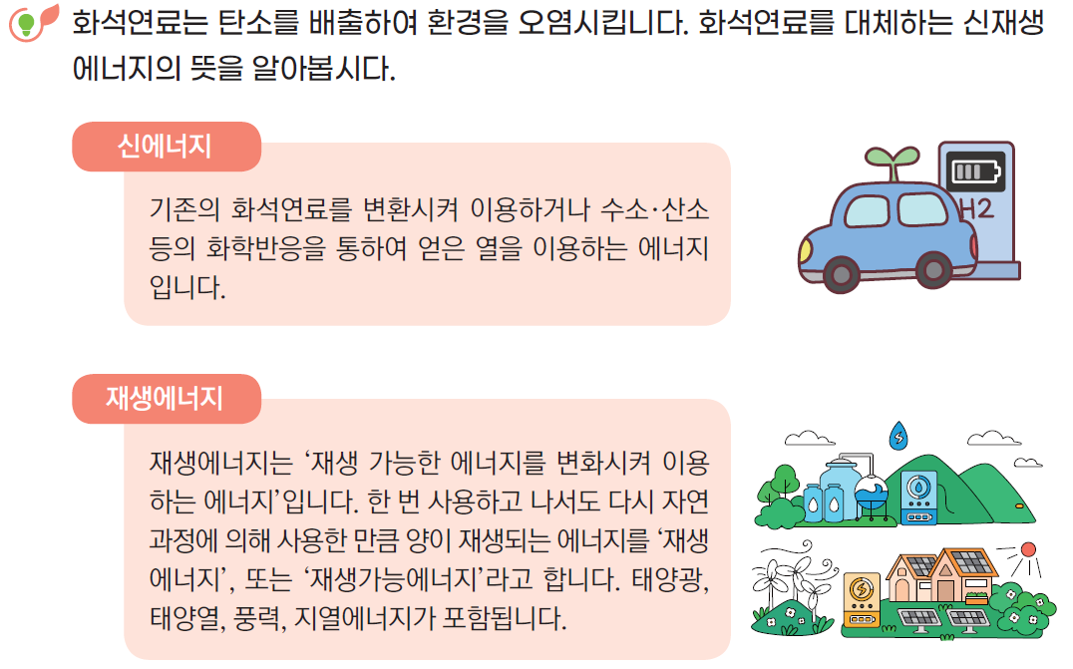
26쪽
알아볼까요?
2
지구를 지키는 신재생에너지
1. 신재생에너지가 뭔가요?

Slide 10
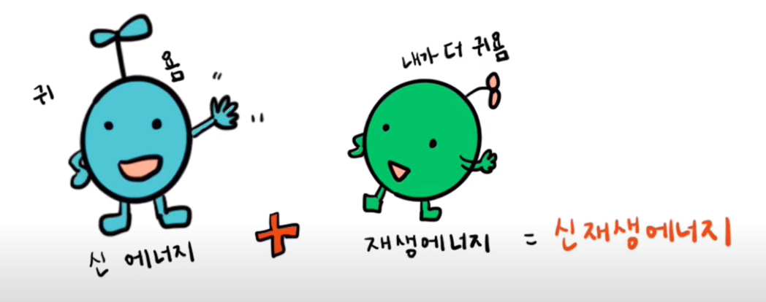
26쪽
알아볼까요?
2
지구를 지키는 신재생에너지
1. 신재생에너지가 뭔가요?
신재생에너지란?
Notes:
신재생에너지 : https://youtu.be/FFF_6Nz1pe0

Slide 11
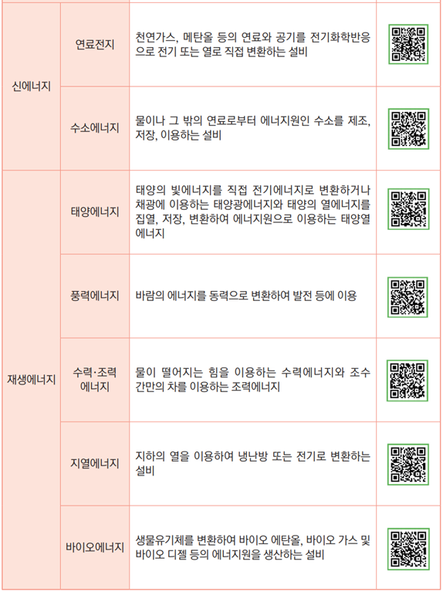

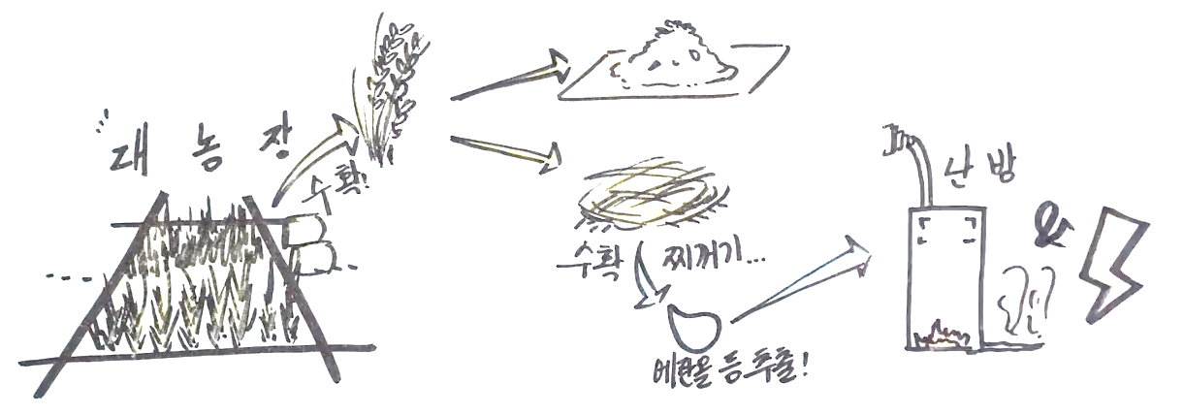
26쪽
알아볼까요?
2
지구를 지키는 신재생에너지
1. 신재생에너지가 뭔가요?
바이오에너지
- 동물이나 식물로부터 발생하는 더 이상
이용할 수 없는 자원을 에너지로 전환
- 이오매스:곡류 폐기물, 배설물, 음식물쓰레기

Slide 12
27쪽
알아볼까요?
2
지구를 지키는 신재생에너지
1. 신재생에너지가 뭔가요?
연료전지
수소에너지
태양에너지
풍력에너지
수력,조력에너지
지열에너지
바이오에너지
Notes:
연료전지 : https://youtu.be/swdV2jlxGAI
수소에너지 : https://youtu.be/UpIt_JXULoI
태양에너지: https://youtu.be/XFgzdob_tao
풍력에너지 : https://youtu.be/7sO9uFpJDFo
수력,조력에너지: https://youtu.be/BipYSdKKmDc
지열에너지: https://youtu.be/WJlpCmJerKk
바이오에너지: https://youtu.be/M3TTnPdkfKc

Slide 13
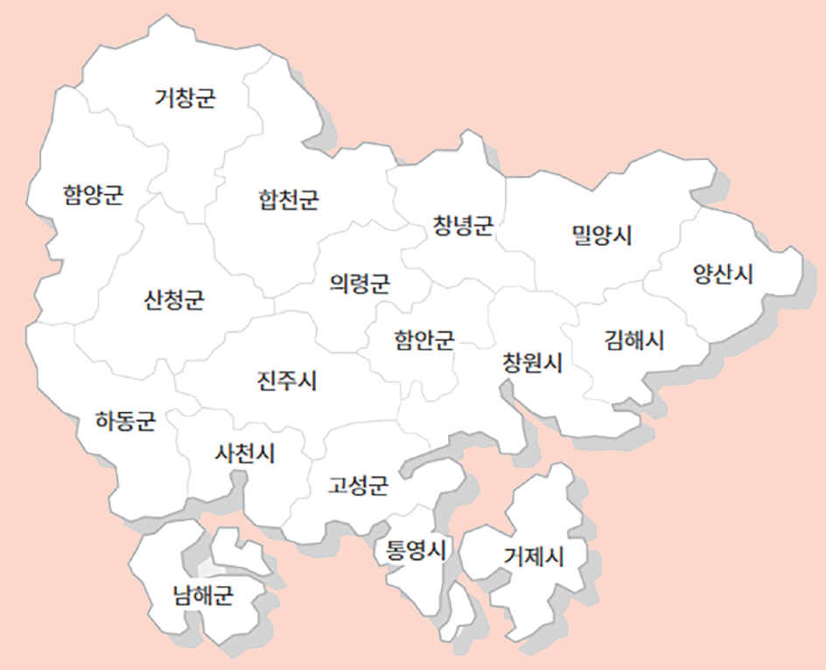
28쪽
알아볼까요?
2
지구를 지키는 신재생에너지
1. 신재생에너지가 뭔가요?

Slide 14
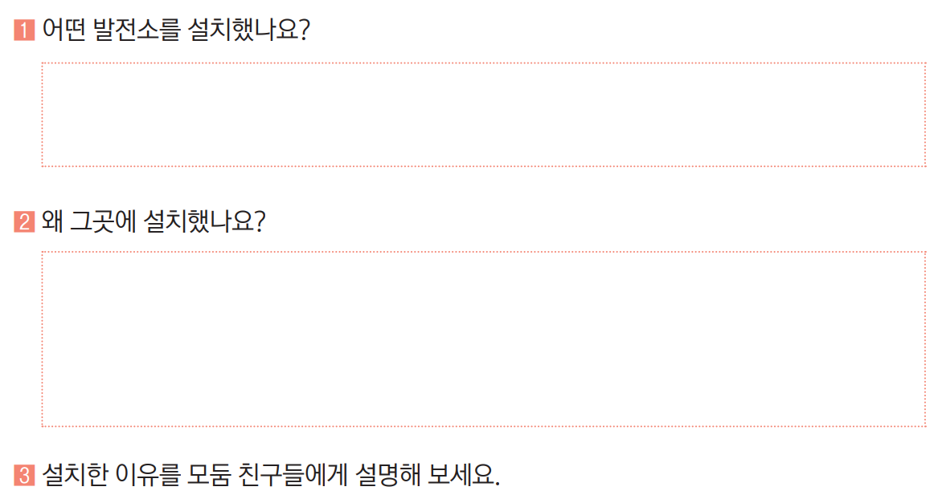
28쪽
알아볼까요?
2
지구를 지키는 신재생에너지
1. 신재생에너지가 뭔가요?
바이오발전소
김해는 평야가 많고 쌀이 많이 재배된다. 따라서 곡류폐기물로 전기를 만들 수 있기 때문이다.

Slide 15
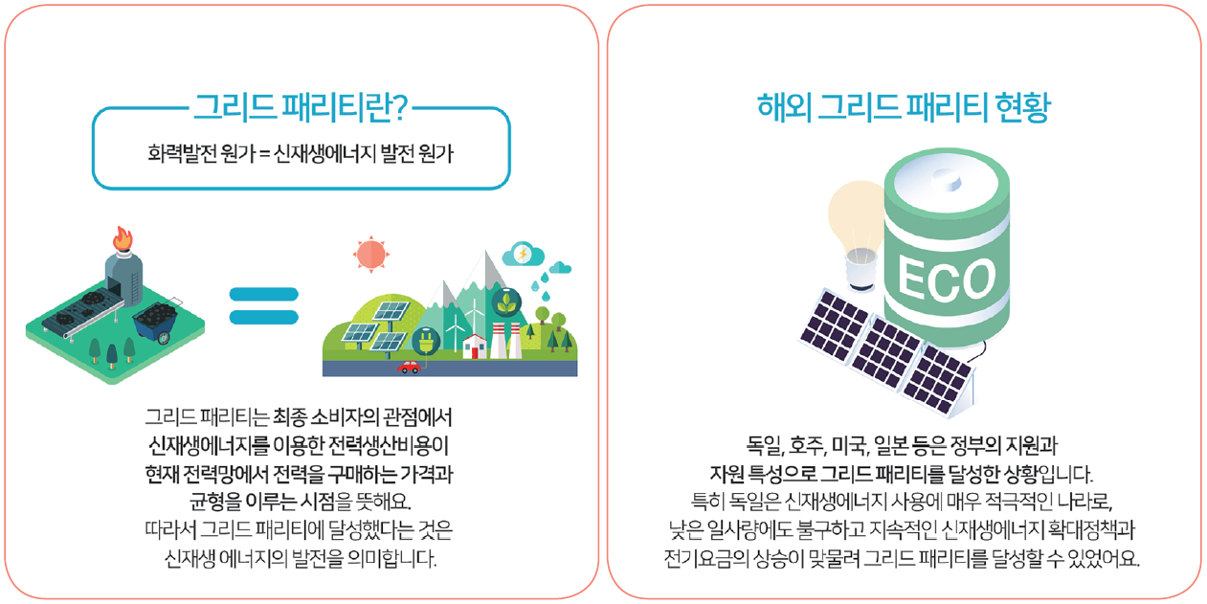
29쪽
더 많은 내용을 알고 싶어요!
2
지구를 지키는 신재생에너지
1. 신재생에너지가 뭔가요?
Notes:
그리드패리티 설명 영상(영어): https://youtu.be/KUlDuTVQxdw

Slide 16
29쪽
더 많은 내용을 알고 싶어요!
2
지구를 지키는 신재생에너지
1. 신재생에너지가 뭔가요?
Notes:
그리드패리티 설명 영상(영어): https://youtu.be/KUlDuTVQxdw

Slide 17
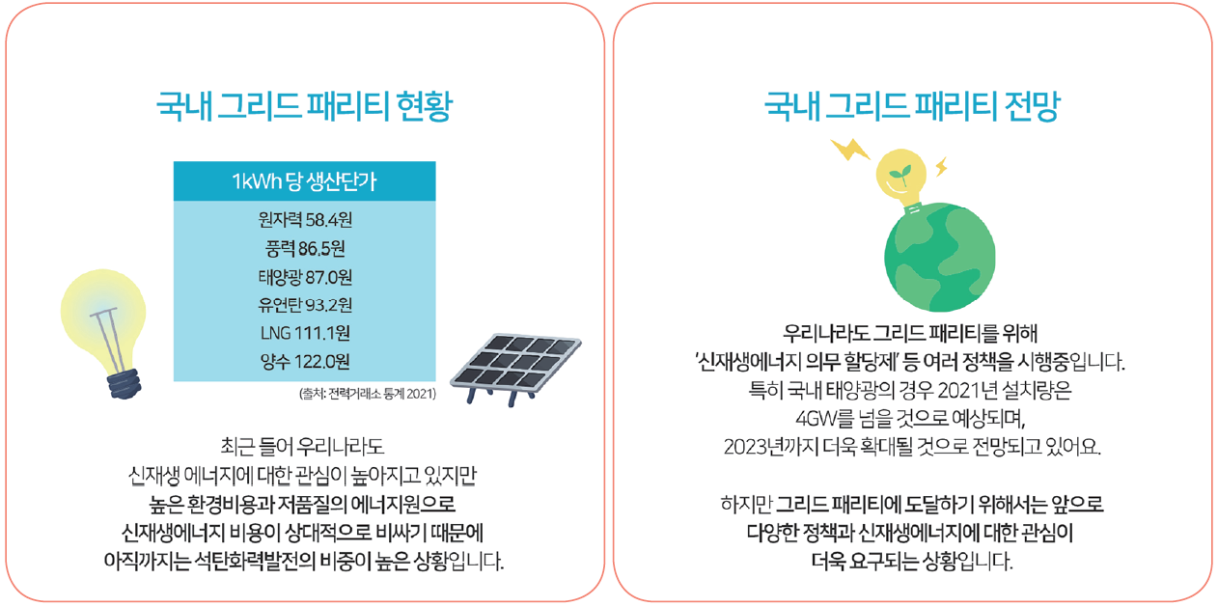
29쪽
더 많은 내용을 알고 싶어요!
2
지구를 지키는 신재생에너지
1. 신재생에너지가 뭔가요?
Notes:
그리드패리티 설명 영상(영어): https://youtu.be/KUlDuTVQxdw

Slide 18
29쪽
더 많은 내용을 알고 싶어요!
2
지구를 지키는 신재생에너지
1. 신재생에너지가 뭔가요?
Notes:
그리드패리티 설명 영상(영어): https://youtu.be/KUlDuTVQxdw

Slide 19

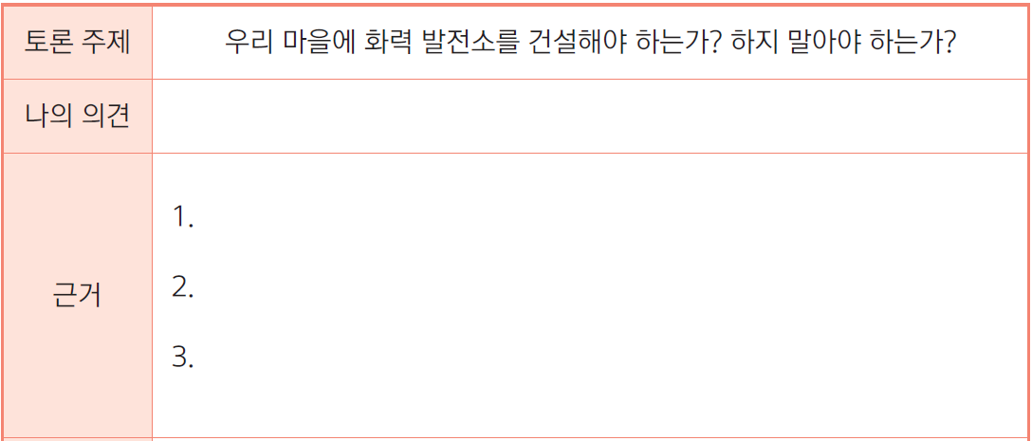
30쪽
이런 활동도 있어요!
2
지구를 지키는 신재생에너지
1. 신재생에너지가 뭔가요?
우리 마을에 화력발전소를 건설해야 한다.
전기를 충분히 사용할 수 있다.
싼 가격으로 전기를 공급받을 수 있다.
지역민에게 필요한 시설을 요구할 수 있다.

Slide 20
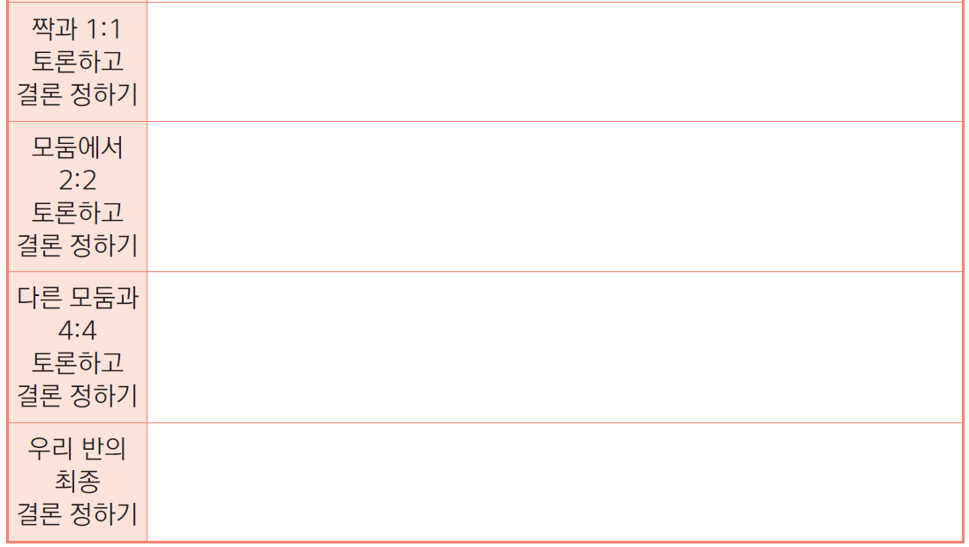
30쪽
이런 활동도 있어요!
2
지구를 지키는 신재생에너지
1. 신재생에너지가 뭔가요?
화력발전소를 건설하지 않아야한다.
화력발전소를 건설해야 한다.
화력발전소를 건설하지 않아야 한다.
화력발전소를 건설하지 않아야 한다.

Slide 21

2
지구를 지키는
신재생에너지
에너지

Slide 22

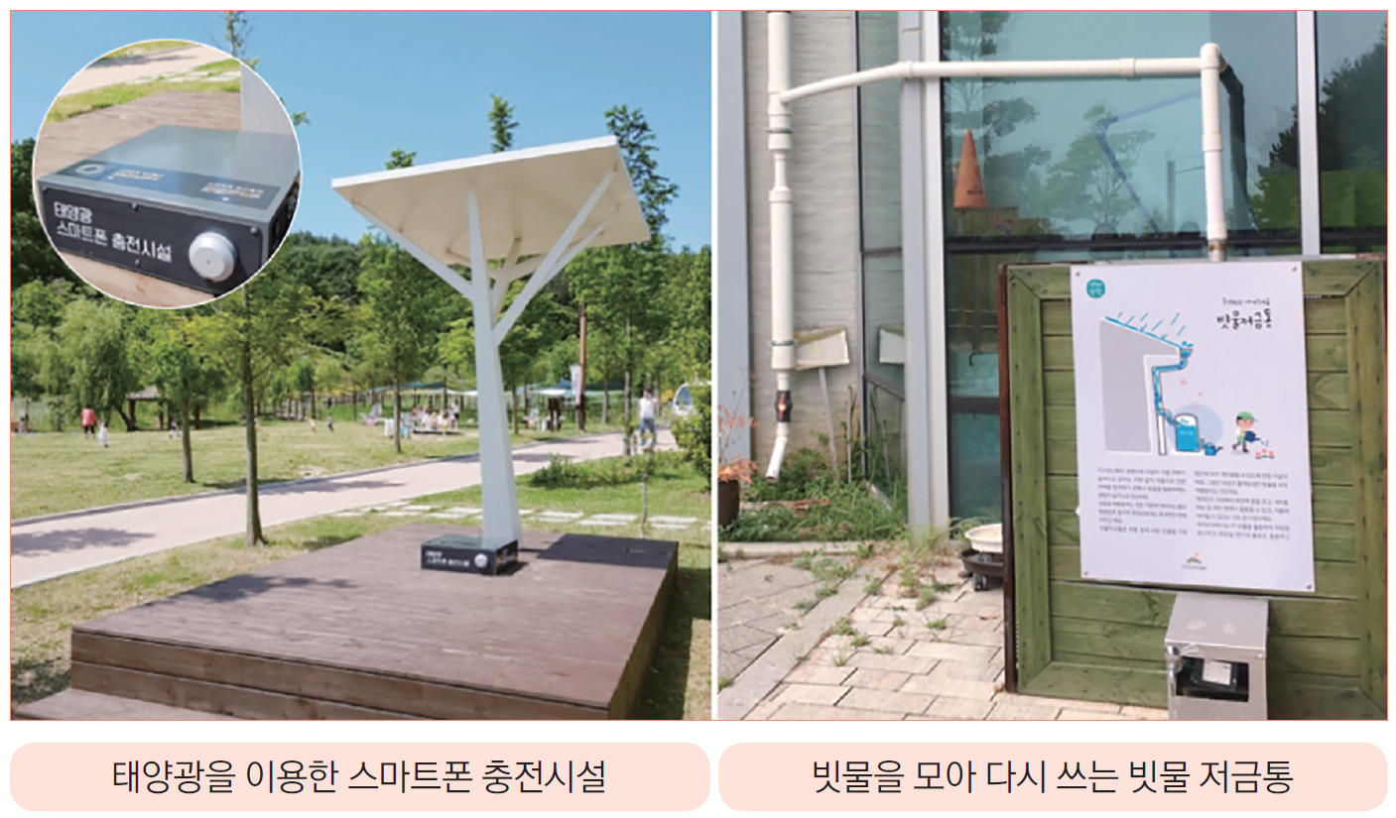
31쪽
생각해 볼까요?
2
지구를 지키는 신재생에너지
2. 우리의 실천이 환경을 구해요

Slide 23
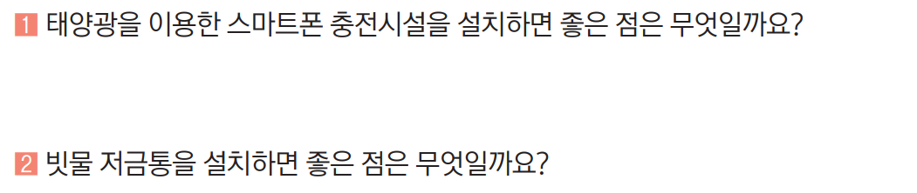
31쪽
생각해 볼까요?
2
지구를 지키는 신재생에너지
2. 우리의 실천이 환경을 구해요
환경을 오염시키지 않고 스마트폰을 충전할 수 있어요. 등
물을 아껴쓸 수 있어요. 등

Slide 24
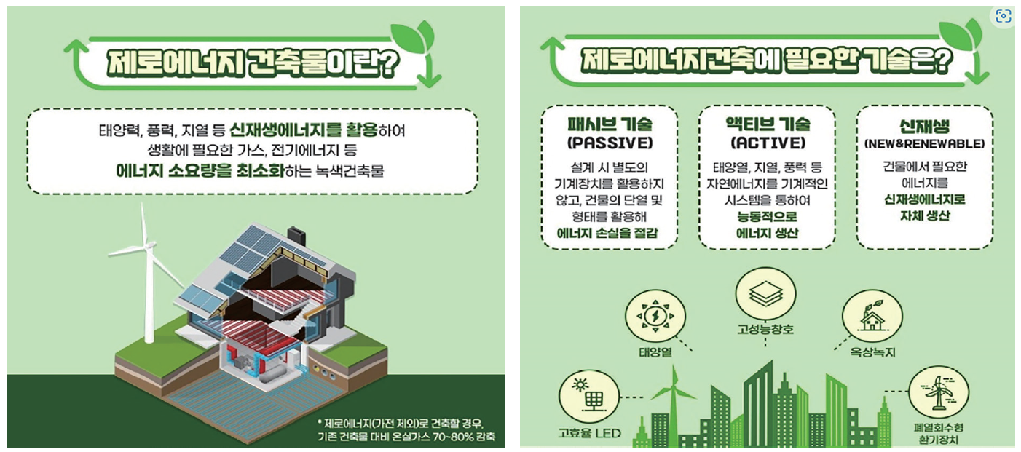
32쪽
알아볼까요?
2
지구를 지키는 신재생에너지
2. 우리의 실천이 환경을 구해요
그린리모델링 CF
지식채널e-
우리가 그린,
그린리모델링
Notes:
그린리모델링 CF: https://www.youtube.com/watch?v=2BxkeqNhtQI
우리가 그린, 그린리모델링 : https://www.youtube.com/watch?v=Dm2W82WrO2U

Slide 25
32쪽
알아볼까요?
2
지구를 지키는 신재생에너지
2. 우리의 실천이 환경을 구해요
제로에너지
건축물이란?

Slide 26
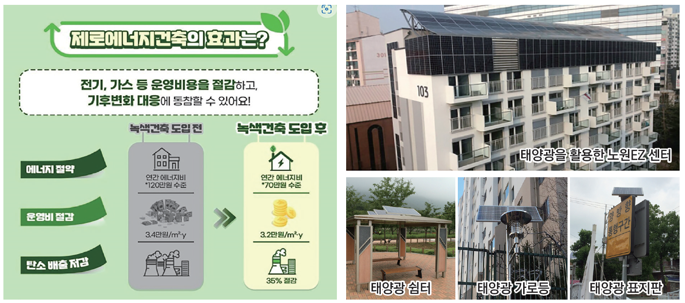
32쪽
알아볼까요?
2
지구를 지키는 신재생에너지
2. 우리의 실천이 환경을 구해요

Slide 27
32쪽
알아볼까요?
2
지구를 지키는 신재생에너지
2. 우리의 실천이 환경을 구해요
제로에너지
하우스
Notes:
제로에너지하우스: https://www.youtube.com/watch?v=Hbr7WebWVvA

Slide 28
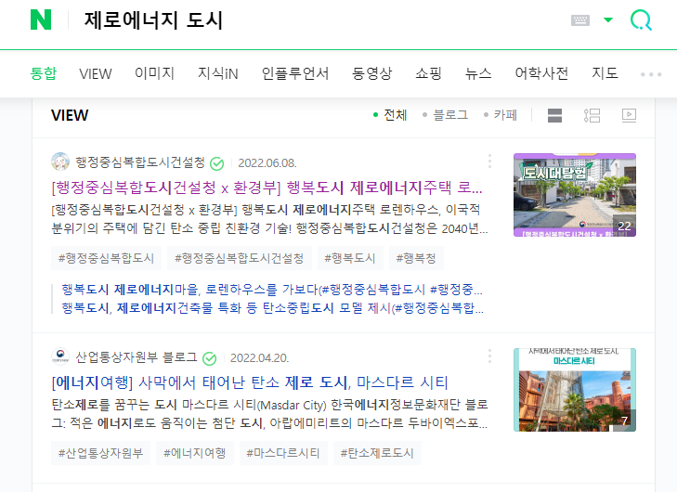
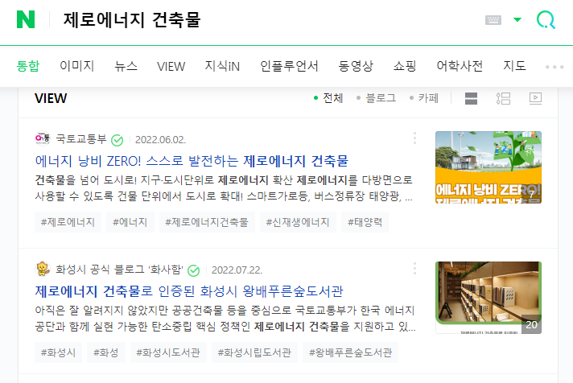
32쪽
알아볼까요?
2
지구를 지키는 신재생에너지
2. 우리의 실천이 환경을 구해요

Slide 29
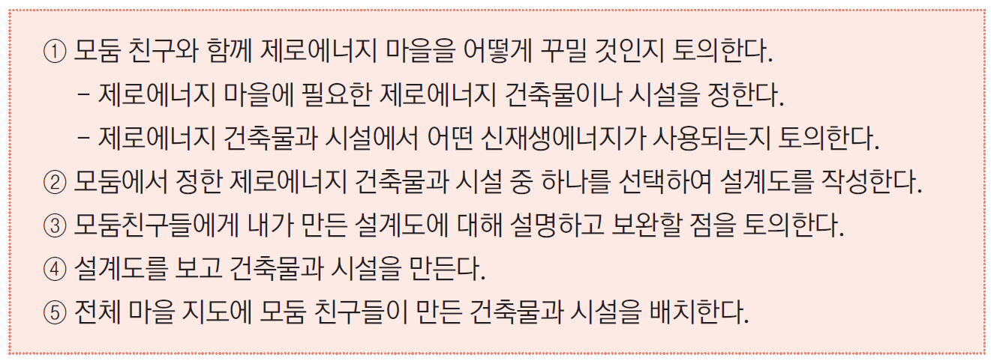
33쪽
만들어 볼까요?
2
지구를 지키는 신재생에너지
2. 우리의 실천이 환경을 구해요

Slide 30
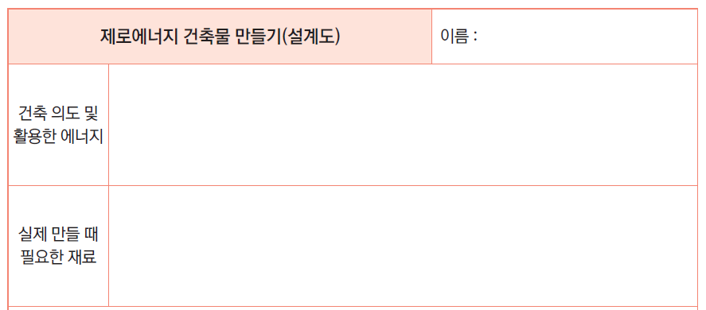
34쪽
만들어 볼까요?
2
지구를 지키는 신재생에너지
2. 우리의 실천이 환경을 구해요
박초록
태양열 에너지를 활용한 단열 구조 주택
태양전지판, 고단열 지붕/벽체, 열교환기 등

Slide 31
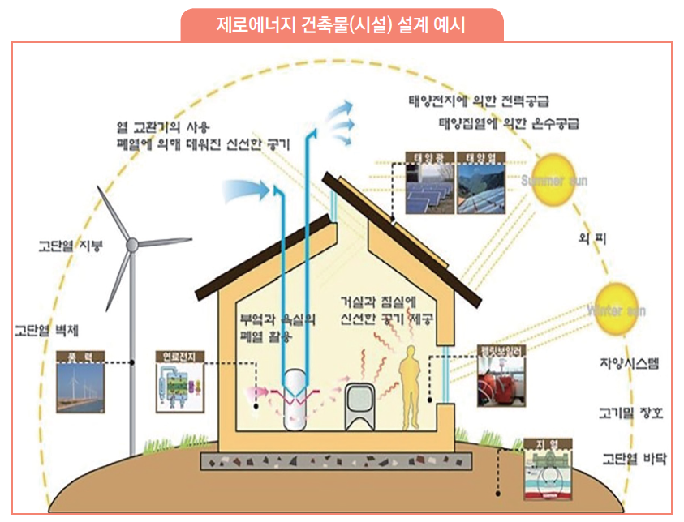
34쪽
만들어 볼까요?
2
지구를 지키는 신재생에너지
2. 우리의 실천이 환경을 구해요

Slide 32
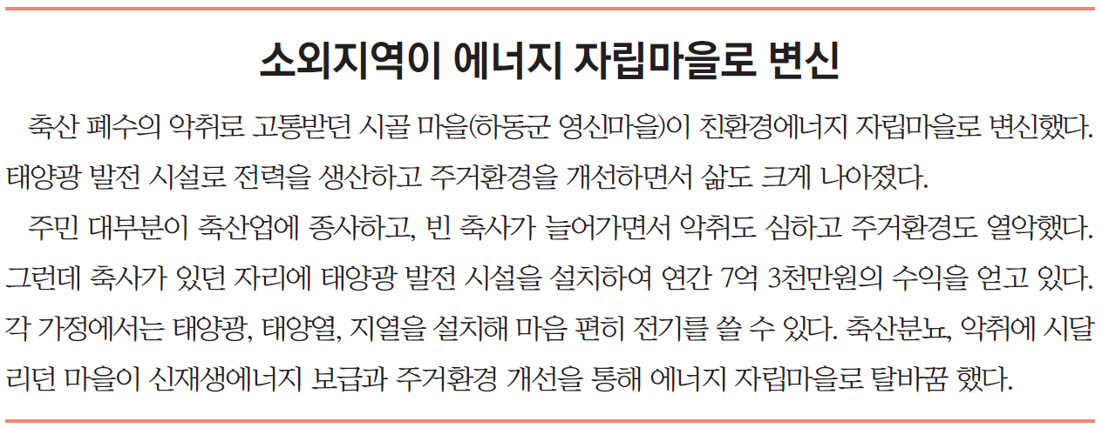
35쪽
더 많은 내용을 알고 싶어요!
2
지구를 지키는 신재생에너지
2. 우리의 실천이 환경을 구해요

Slide 33
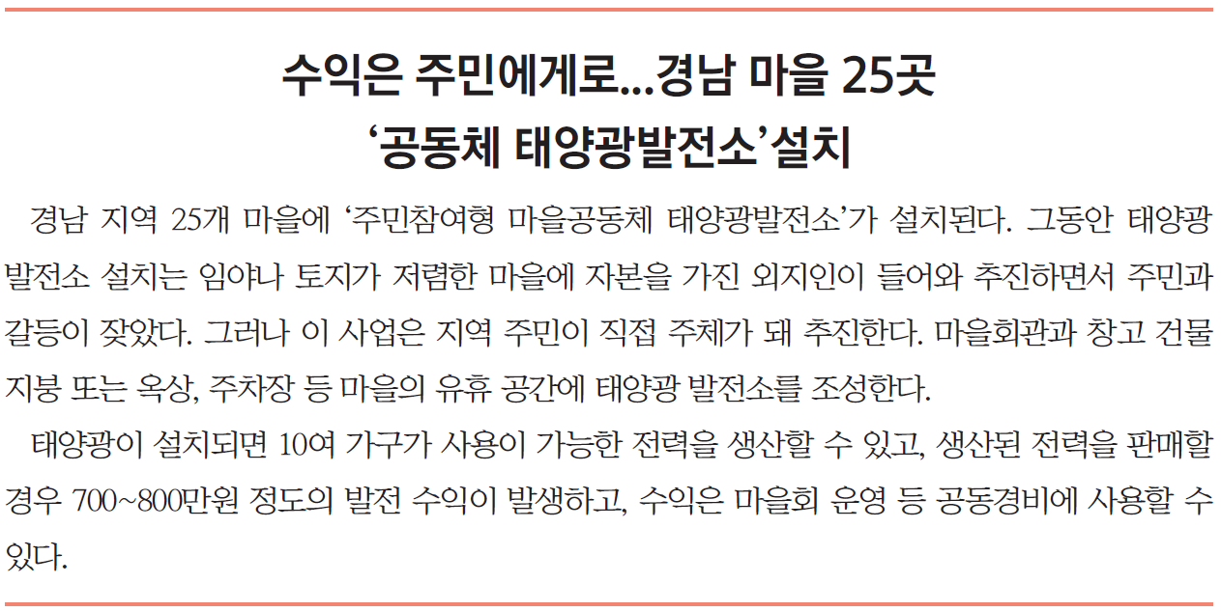
35쪽
더 많은 내용을 알고 싶어요!
2
지구를 지키는 신재생에너지
2. 우리의 실천이 환경을 구해요

Slide 34
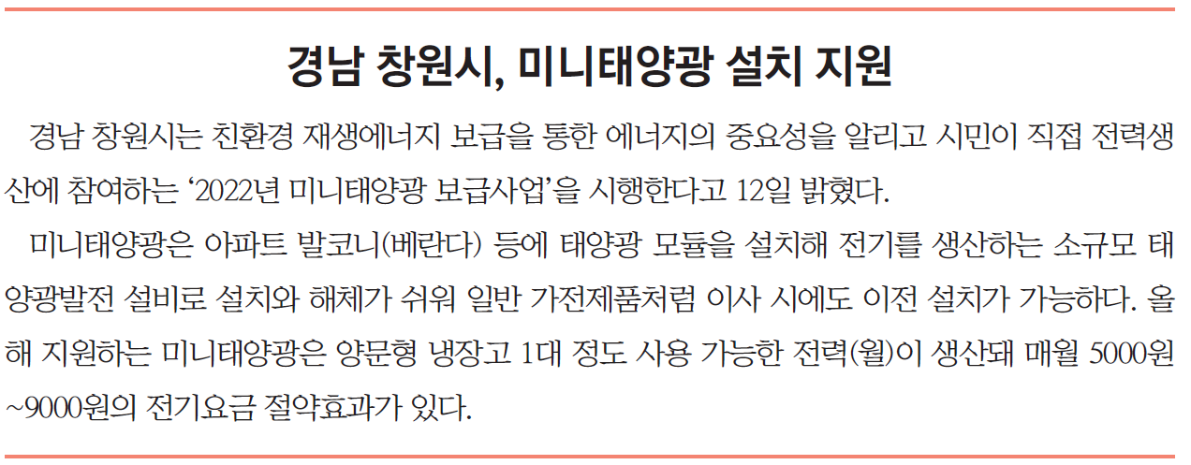
35쪽
더 많은 내용을 알고 싶어요!
2
지구를 지키는 신재생에너지
2. 우리의 실천이 환경을 구해요

Slide 35

36쪽
이런 활동도 있어요!
2
지구를 지키는 신재생에너지
2. 우리의 실천이 환경을 구해요
전기의 생산에서 많은 유해물질이 배출되는 것이다.
지구의 환경과 지역민의 건강에 좋지 않다.
지구는 계속 파괴될 것이고 그곳에서 사는 우리도 건강하게 지금과 같은 삶을 누리기 힘들 것이다.

Slide 36
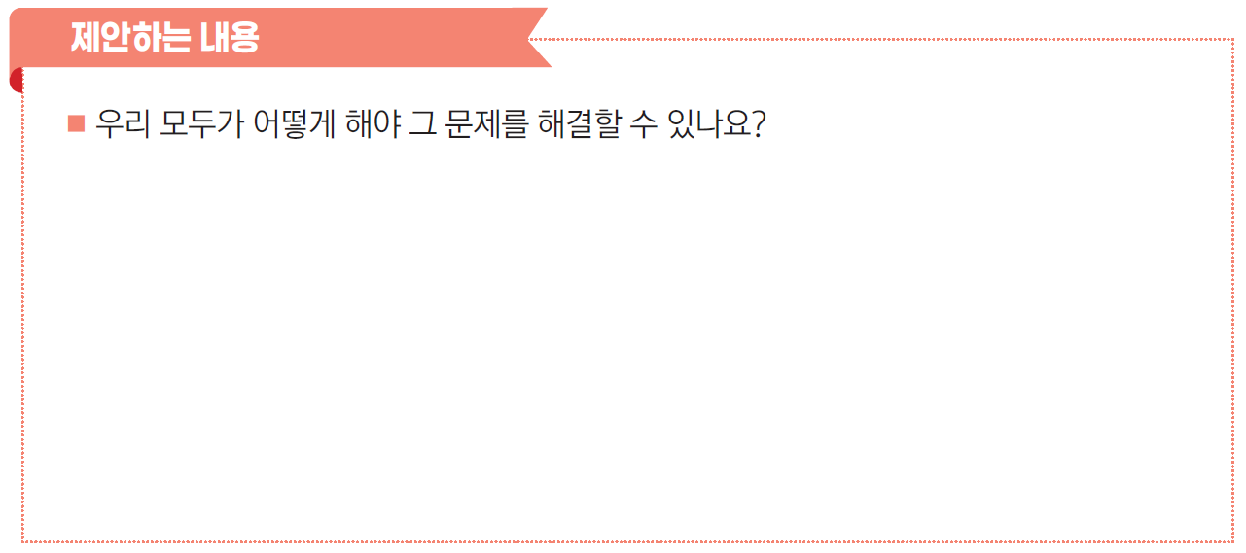
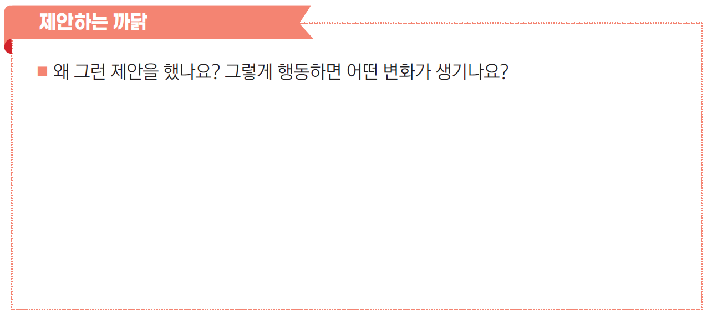
36쪽
이런 활동도 있어요!
2
지구를 지키는 신재생에너지
2. 우리의 실천이 환경을 구해요
화석연료로 전기를 생산하는 것을 줄여 나가야 한다.
전기는 우리 생활에서 꼭 필요하다. 따라서 전기를 계속 생산하면서도 환경에 피해가 없도록 청정연료를 활용해 전기를 생산해야하는 것이 지금 가장 좋은 방법이라고 생각한다. 이렇게 되면 전기는 사용할 수 있으면서 환경은 오염되지 않게 될 것이다.

Slide 37

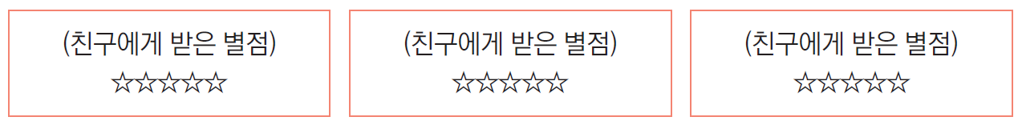
37쪽
이런 활동도 있어요!
2
지구를 지키는 신재생에너지
2. 우리의 실천이 환경을 구해요
우리 인간의 삶에 필요한 전기 생산을 위해 지구가 많이 힘들어졌다. 전기를 만들 때 지금처럼 화석연료가 아니라 온실가스 배출이 없는 원료로 생산된다면 지구와 인류가 함께 행복한 방법이 될 것이다. 따라서 전기생산 원료의 변화를 제안합니다.

Slide 38
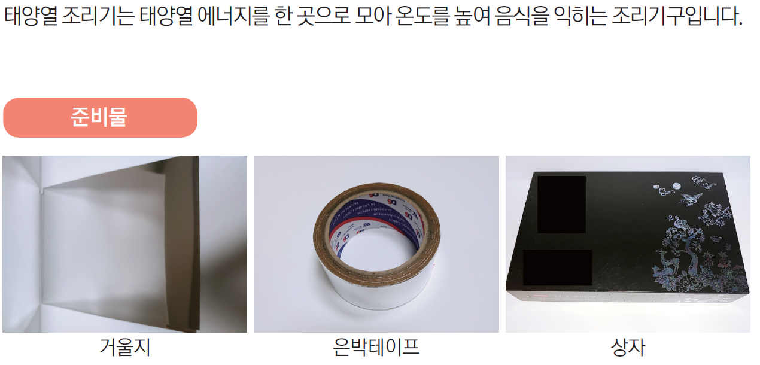
38쪽
이런 활동도 있어요!
2
지구를 지키는 신재생에너지
2. 우리의 실천이 환경을 구해요

Slide 39
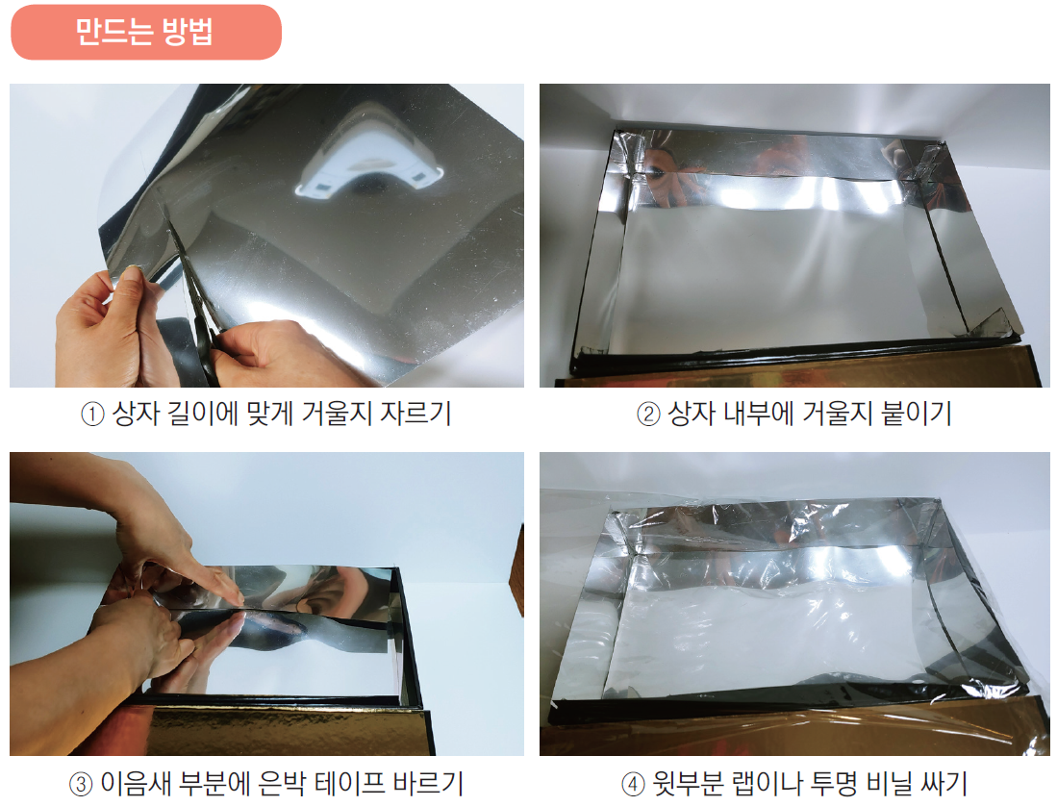
38쪽
이런 활동도 있어요!
2
지구를 지키는 신재생에너지
2. 우리의 실천이 환경을 구해요

Slide 40
38쪽
이런 활동도 있어요!
2
지구를 지키는 신재생에너지
2. 우리의 실천이 환경을 구해요

Slide 41
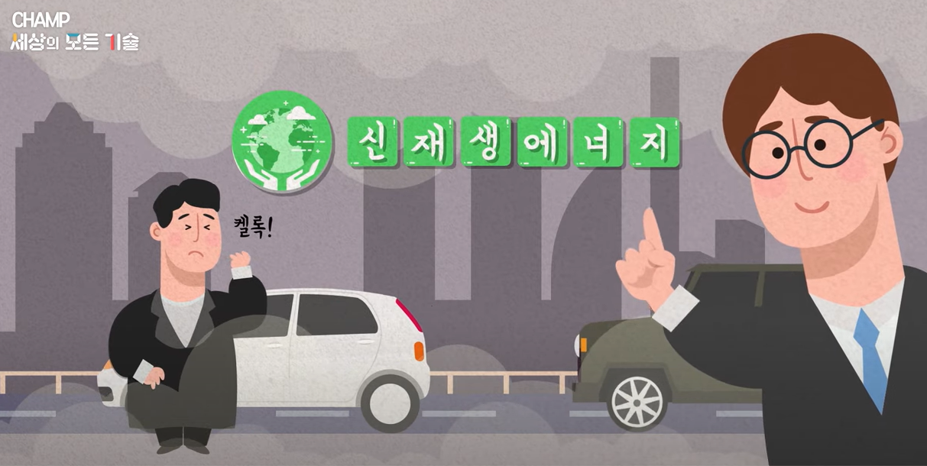
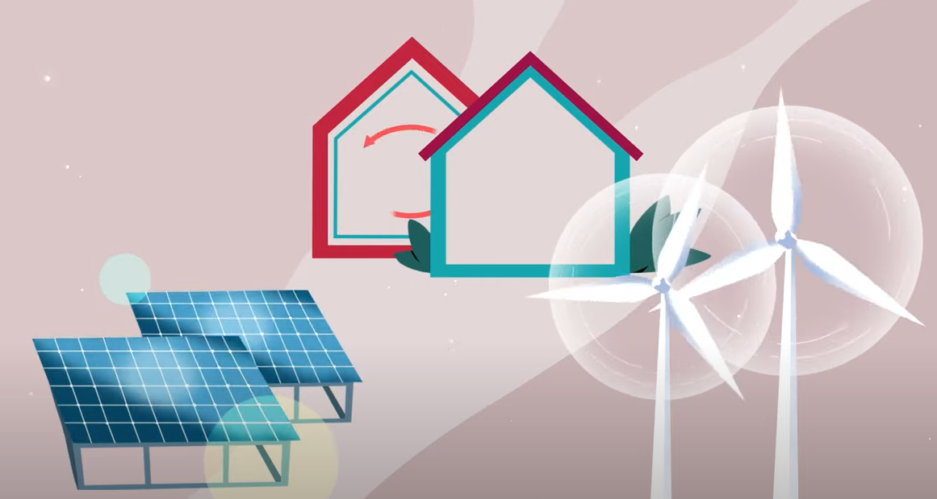
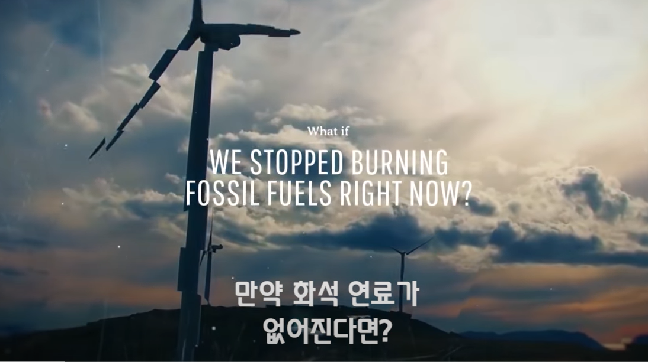
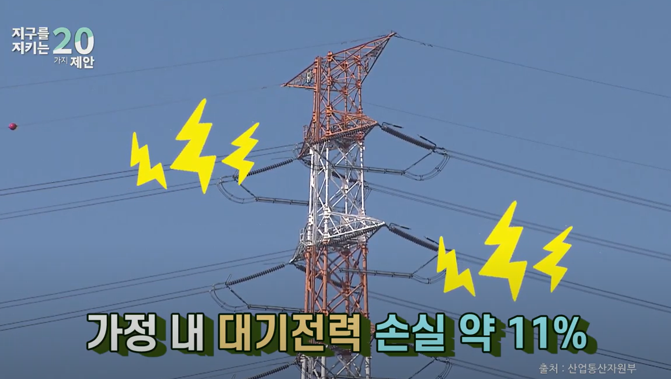
부록
에너지 관련 영상
2
지구를 지키는 신재생에너지
2. 우리의 실천이 환경을 구해요
친환경 미래에너지-신재생에너지
기후변화와 화석연료
만약 화석연료가 없다면?
전기도둑을 잡아라!(대기전력)

